Slide 1
1.3 Полупроводниковые диоды

Slide 2
Полупроводниковый диод — это полупроводниковый прибор с одним выпрямляющим электрическим переходом и двумя выводами, в котором используется то или иное свойство электрического перехода в полупроводниках.
К противоположным областям выпрямляющего электрического перехода привариваются или припаиваются металлические выводы, и вся система заключается в металлический, металлокерамический, стеклянный или пластмассовый корпус.

Slide 3
Область полупроводникового кристалла диода, имеющая более высокую концентрацию примесей (следовательно, и основных носителей заряда), называется эмиттером, а другая, с меньшей концентрацией, — базой. По аналогии с электровакуумными диодами, ту сторону диода, к которой при прямом включении подключается отрицательный полюс источника питания, часто называют катодом, а другую — анодом.

Slide 4
В зависимости от области применения полупроводниковые диоды делят на следующие основные группы:
выпрямительные,
универсальные,
импульсные,
сверхвысокочастотные,
стабилитроны,
варикапы,
туннельные,
обращенные,
фотодиоды,
светоизлучающие диоды,
генераторы шума,
магнитодиоды.

Slide 5
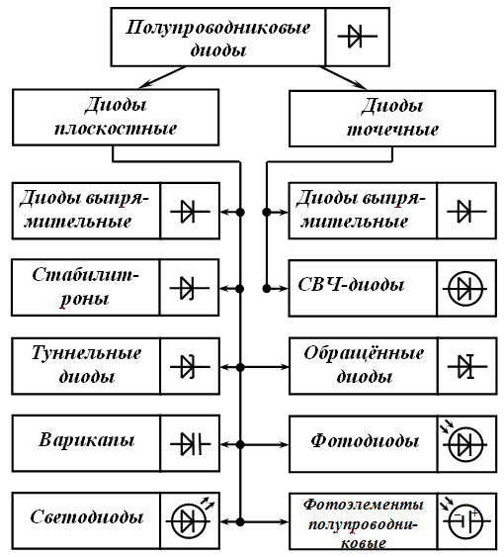
Классификация и условные графические обозначения полупроводниковых диодов:

Slide 6
По конструктивному исполнению полупроводниковые диоды делятся на плоскостные и точечные, а по технологии изготовления – на сплавные, диффузионные и эпитаксиальные.
В плоскостных диодах электрический переход имеет линейные размеры значительно большие толщины самого перехода. К точечным относят диоды, у которых размеры электрического перехода, определяющие его площадь, меньше толщины области объемного заряда. Такой диод образуется, например, в месте контакта небольшой пластины полупроводника и острия металлической пружины (точечно-контактные диоды).

Slide 7
Диоды Ганна. Используются для генерации и преобразования частоты в СВЧ диапазоне.
Диод Шоттки. Диод с малым падением напряжения при прямом включении.
Лавинно-пролётный диод. Диод, работающий за счёт лавинного пробоя.
Магнитодиод. Диод, вольт-амперная характеристика которого существенно зависит от значения индукции магнитного поля и расположения его вектора относительно плоскости p-n-перехода.

Slide 8
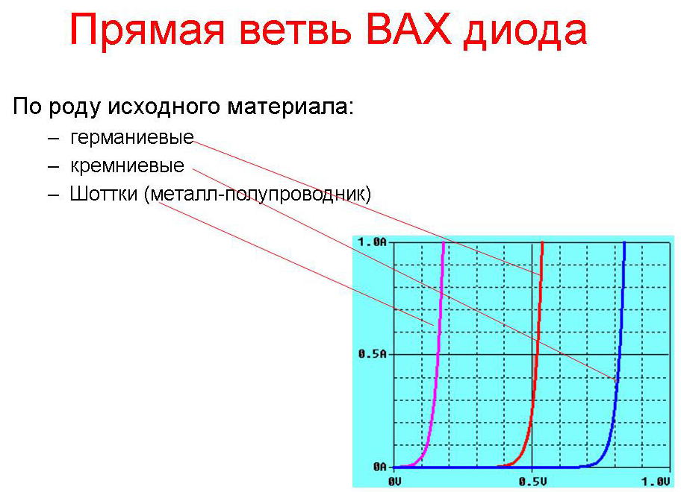

Slide 9
3.2 Транзисторы
Классификация транзисторов

Slide 10
Транзисторами называются полупроводниковые электронные приборы, предназначенные для усиления, генерирования и преобразования электрических сигналов.
Транзистор является нелинейным активным элементом, имеет не менее трёх выводов и способный усиливать мощность за счет энергии внешнего источника.

Slide 11
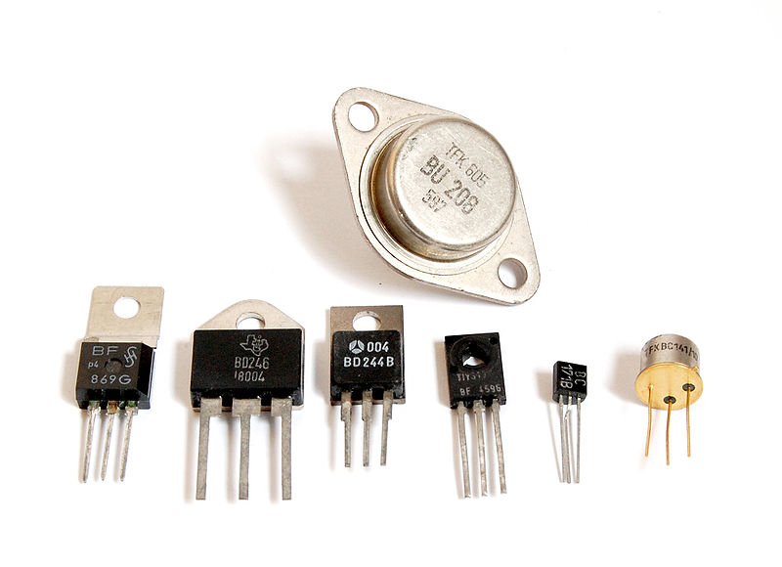
Примеры транзисторов

Slide 12

Примеры транзисторов

Slide 13
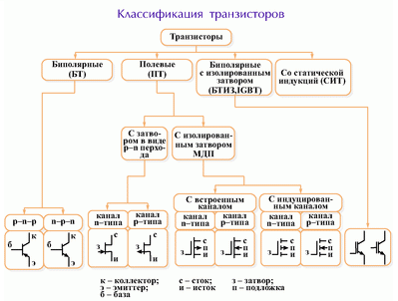

Slide 14
Биполярные транзисторы
Полупроводниковый прибор, имеющий три электрода и два взаимодействующих между собой p–n-перехода, образованных в одном монокристалле полупроводника называется биполярным транзистором.

Slide 15
Эти переходы образуют в полупроводнике три области с различными типами электропроводности. Одна крайняя область называется эмиттером (Э), другая —коллектором (К), средняя — базой (Б). К каждой области припаивают металлические выводы (электроды) для включения транзистора в электрическую цепь.

Slide 16
Электропроводность эмиттера и коллектора противоположна электро­проводности базы. В зависимости от порядка чередования р - и n - областей различают транзисторы со структурой (рис. 1, а) n-р-n и р-n-р (рис. 1,б).

Slide 17
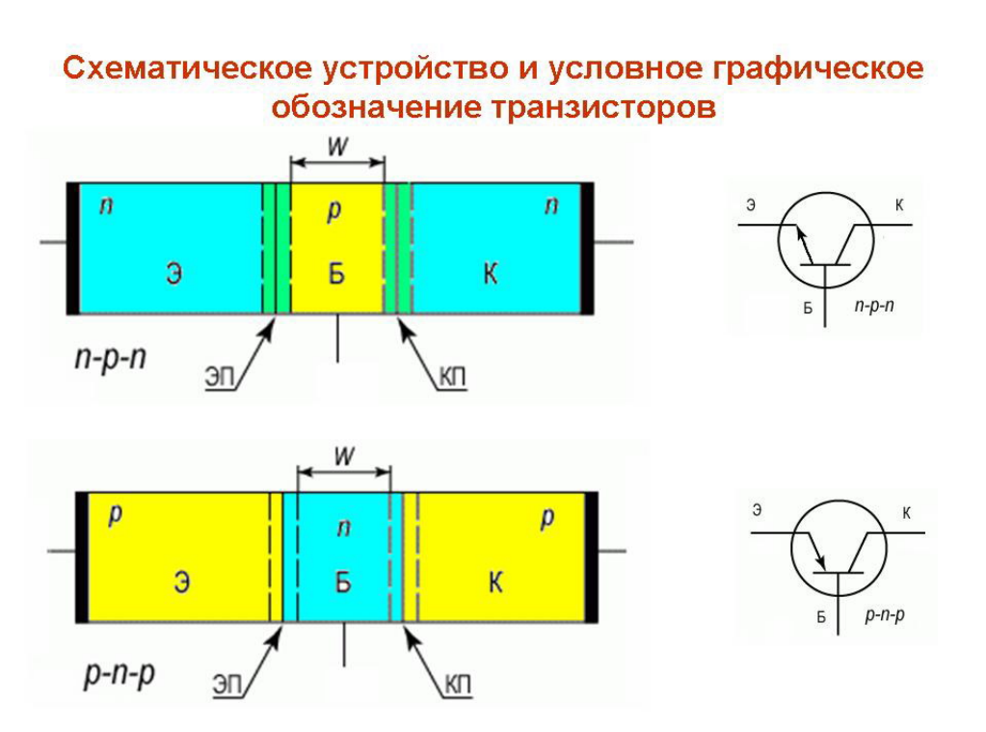

Slide 18
Условные графические обозначения транзисторов р-n-р и n-р-n отличаются лишь направлением стрелки у электрода, обозначающего эмиттер.
Принцип работы транзисторов р-n-р и n-р-n одинаков, поэтому в дальнейшем будем рассматривать лишь работу транзистора со структурой р-n-р

Slide 19
Электронно-дырочный переход, образованный эмиттером и базой, называется эмиттерным, а коллектором и базой — коллекторным. Расстояние между переходами очень мало: у высокочастотных транзисторов оно менее 10 микрометров (1 мкм = 0,001 мм), а у низко­частотных не превышает 50 мкм.
Действие биполярного транзистора основано на использовании носителей зарядов обоих знаков: дырок и электронов.

Slide 20
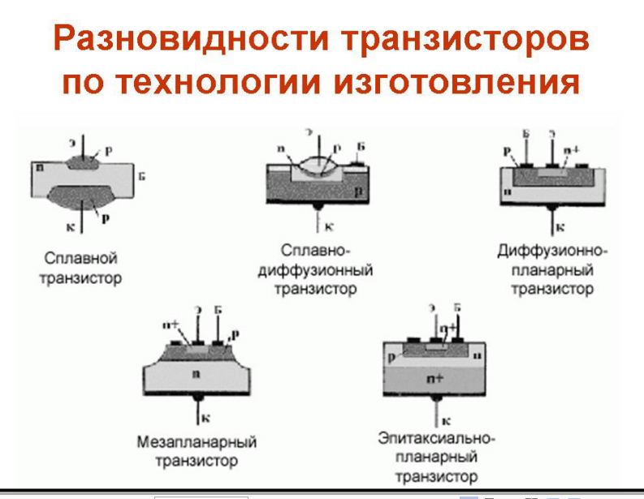

Slide 21
Режимы работы биполярного транзистора
В зависимости от способа подключения р-n-переходов транзистора к внешним источникам питания он может работать в режиме:
1. активный режим - «эмиттер-база» открыт, «коллектор-база» закрыт;
2. инверсный режим - «эмиттер- база» закрыт, «коллектор - база» открыт;
3. режим насыщения - «эмиттер - база» закрыт, «коллектор - база» открыт;
4. режим отсечки - «эмиттер – база» закрыт, «коллектор - база» закрыт.

Slide 22
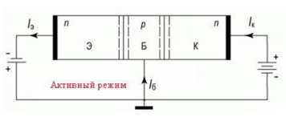
Активный режим - «эмиттер-база» открыт, «коллектор-база» закрыт.

Slide 23
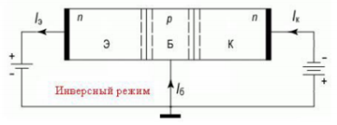
Инверсный режим - «эмиттер- база» закрыт, «коллектор - база» открыт.

Slide 24
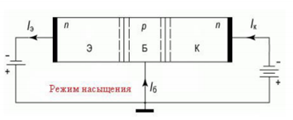
Режим насыщения - «эмиттер - база» закрыт, «коллектор - база» открыт;

Slide 25
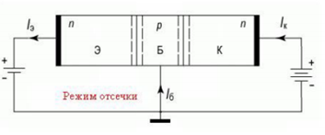
Режим отсечки - «эмиттер – база» закрыт, «коллектор - база» закрыт.

Slide 26
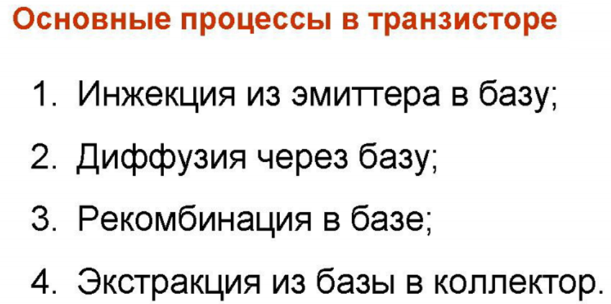

Slide 27
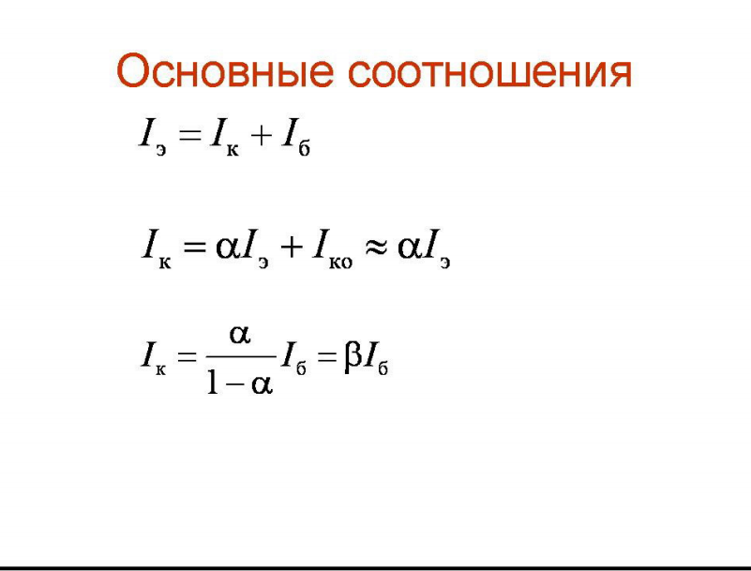

Slide 28
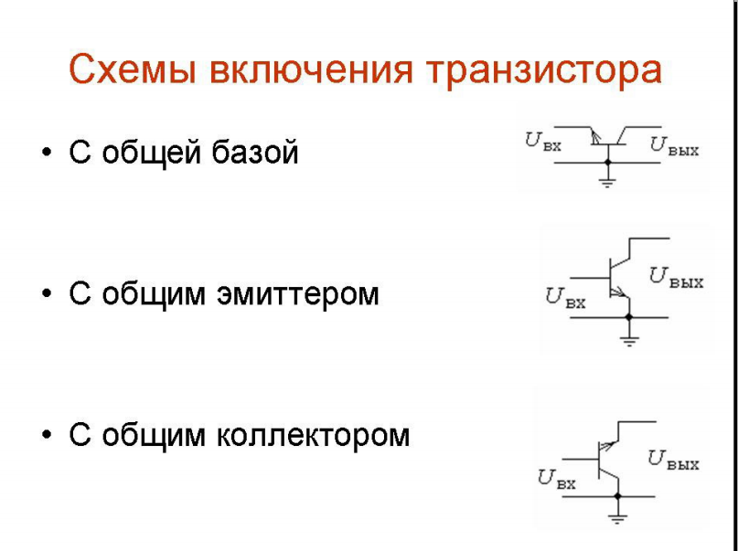

Slide 29
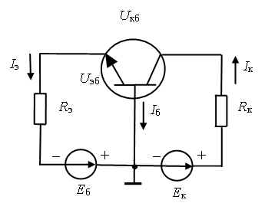
Включение биполярного транзистора n–р–n-типа по схеме с общей базой

Slide 30
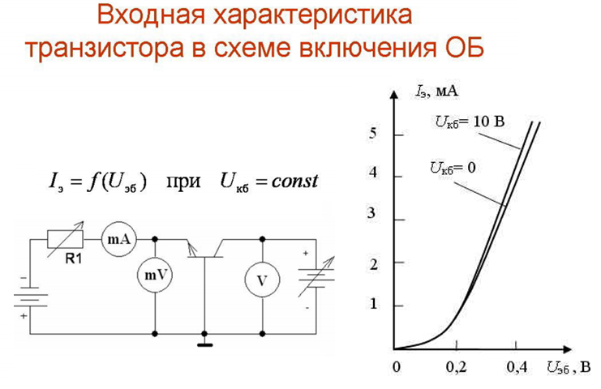

Slide 31
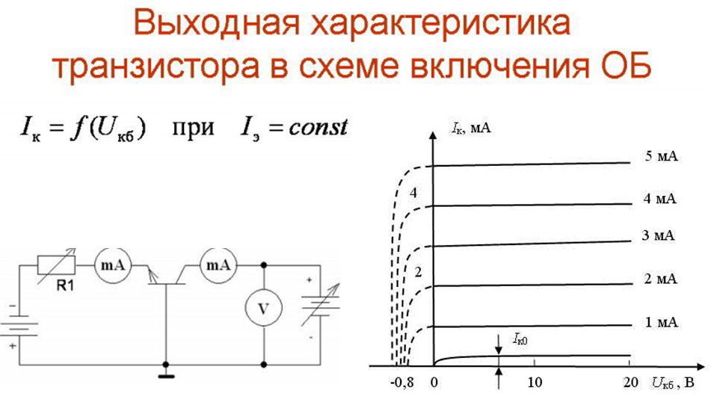

Slide 32
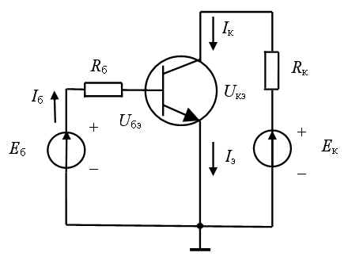
Включение биполярного транзистора n–р–n-типа
по схеме с общим эмиттером

Slide 33
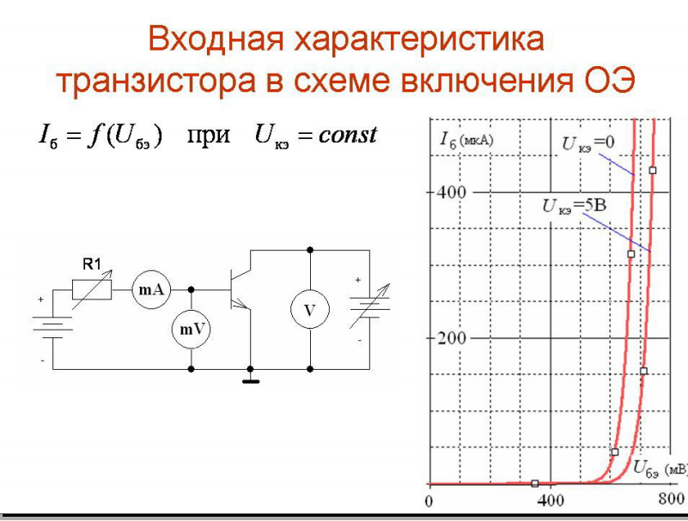

Slide 34
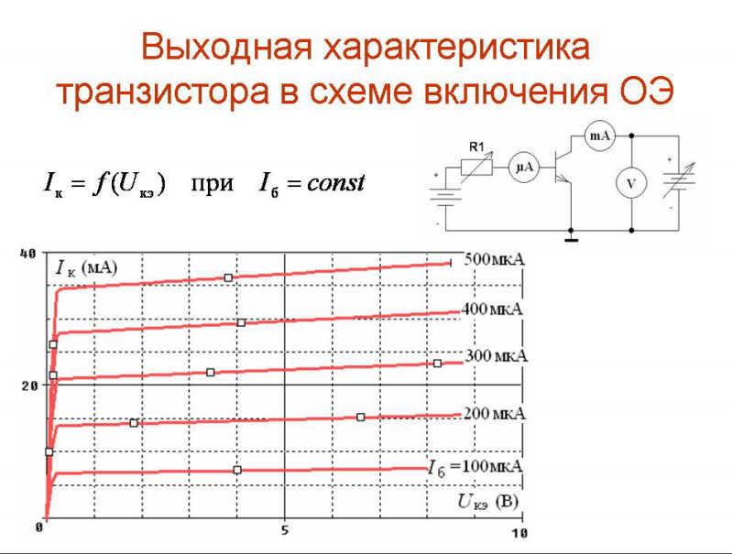

Slide 35
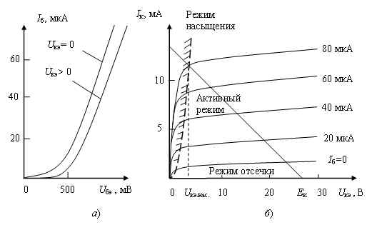
Входные (а) и выходные (б) ВАХ биполярного транзистора n-p-n-типа в схеме с общим эмиттером

Slide 36
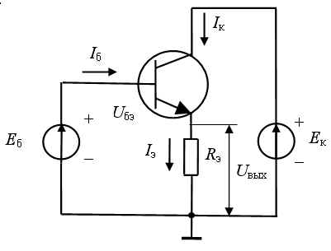
R_{вх} = U_{вх}/I_{б} = (U_{бэ}+U_{вых}) / I_{б}
K_{i} = I_{э}/I_{б}
Включение биполярного транзистора n–р–n-типа по схеме с общим коллектором
K_{U} = U_{вых}/(U_{бэ}+U_{вых}) < 1

Slide 37
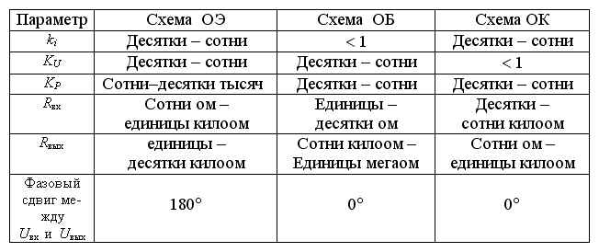

Slide 38
3.3. Полевые транзисторы
Классификация полевых транзисторов

Slide 39
Полевым транзистором называется полупроводниковый прибор, управление током которого основано на зависимости электрического сопротивления токопроводящего слоя от напряженности поперечного электрического поля.
В отличие от биполярного ток полевого транзистора обусловлен потоком основных носителей, т.е. основан на использовании носителей заряда только одного знака (электронов или дырок).

Slide 40
Управление током в полевых транзисторах осуществляется изменением проводимости канала, через который протекает ток транзистора под воздействием электрического поля. Вследствие этого транзисторы называют полевыми.
Электроды полевого транзистора называют истоком (И), стоком (С) и затвором (З).
Управляющее напряжение прикладывается между затвором и истоком. От напряжения между затвором и истоком зависит проводимость канала, следовательно, и величина тока.

Slide 41
Таким образом, полевой транзистор можно рассматривать как источник тока, управляемый напряжением затвор-исток.
Если амплитуда изменения управляющего сигнала достаточно велика, сопротивление канала может изменяться в очень больших пределах. В этом случае полевой транзистор можно использовать в качестве электронного ключа.

Slide 42
В настоящее время существуют три основных разновидности полевых транзисторов:
полевые транзисторы с управляющим p–n-переходом;
полевые транзисторы со структурой металл – окисел – полупроводник или МОП-транзисторы;
полевые транзисторы с барьером Шоттки (ПТШ).

Slide 43
По конструкции полевые транзисторы можно разбить на две группы:
- с управляющим p–n-переходом;
- с металлическим затвором, изолированным от канала диэлектриком.
Транзисторы второго вида называют МДП-транзисторами (металл– диэлектрик – полупроводник).
В большинстве случаев диэлектриком является двуокись кремнияSiO₂, поэтому обычно используется название МОП-транзисторы( металл– окисел– полупроводник).

Slide 44
В современных МОП-транзисторах для изготовления затвора часто используется поликристаллический ремний. Однако название МОП-транзистор используют и для таких приборов.
Проводимость канала полевого транзистора может быть электронной или дырочной. Если канал имеет электронную проводимость, то транзистор называют n-канальным. Транзисторы с каналами, имеющими дырочную проводимость, называют p-канальными.

Slide 45
В МОП- транзисторах канал может быть обеднён носителями или обогащён ими. Таким образом, понятие«полевой транзистор» объединяет шесть различных видов полупроводниковых приборов.
МОП-транзисторы находят широкое применение в современной электронике. В ряде областей, в том числе в цифровой электронике, они почти полностью вытеснили биполярные транзисторы.

Slide 46
Это объясняется следующими причинами.
Во первых, полевые транзисторы имеют высокое входное сопротивление и обеспечивают малое потребление энергии.
Во-вторых, МОП-транзисторы занимают на кристалле интегральной схемы значительно меньшую площадь, чем биполярные. Поэтому плотность компоновки элементов в МОП-интегральных схемах значительно выше.
В-третьих, технологии производства интегральных схем на МОП-транзисторах требуют меньшего числа операций, чем технологии изготовления ИС на биполярных транзисторах.

